Slide 1
Новое в подсистеме «Учет и отчетность МСФО» в редакции 3.2
Notes:
Добрый день, коллеги

Slide 2
Ведение учета по различным учетным политикам
Учет по различным учетным политикам позволяет:
Определять дату вступления в силу новой учетной политики в разрезе организаций и сценариев
Вести учет по разным планам счетов и в различных функциональных валютах
Использовать различные шаблоны трансляции
Указывать различные параметры (применяемые ставки, пороги признания и др.) и счета объектов учета
Шаблонизировать применяемые учетные политики
Учет по различным планам счетов:
Доработана загрузка плана счетов из таблицы
Добавлен отчет о проверке плана счетов
Справочник ставок НДС для разных налоговых юрисдикций

Slide 3
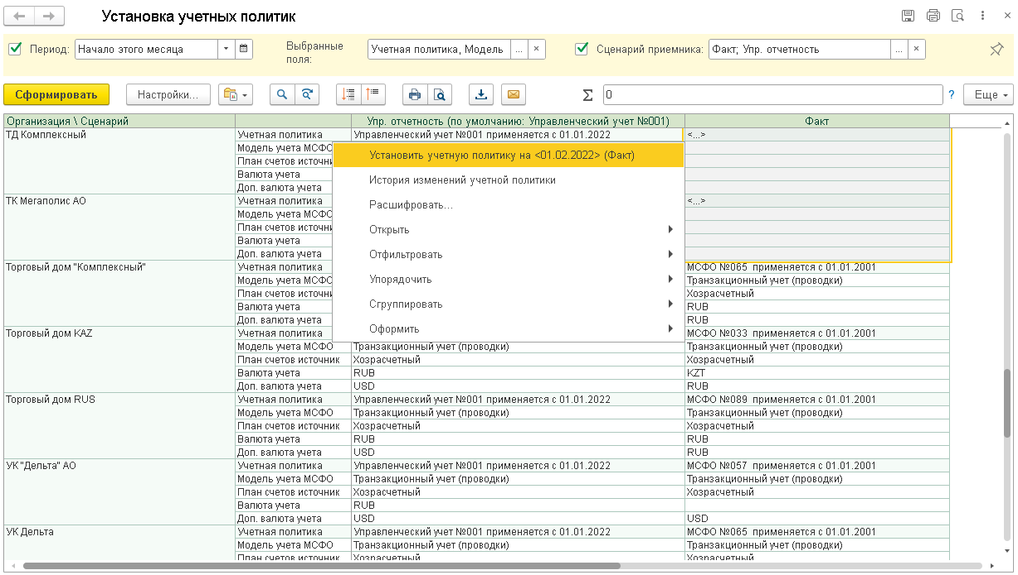
Установка учетных политик по организациям
Notes:
План счетов и шаблон трансляции подготовлены, теперь настраиваем учетные политики по организациям. В отчете установка учетных политик указываются учетные политики для организации в сценарии. В шапке выбирается дата применения, сценарии и поля которые необходимо проанализировать.
В отчете на пересечении организации и сценария указывается учетная политика (и дата с которой она применяется в этой органиации) и реквизиты политики. Учетную политику можно указать по умолчанию одну для всех организаций сценария тем самым гармонизируя учет. Те при добавлении организации в периметр для нее по умолчанию начинает действовать учетная политика по умолчанию.
Если учетная политика по умолчанию указана в сценарии – она отображается в шапке колонки сценария
Из отчета можно установить по одной или нескольким организациям УПи, а также перейти к истории изменения УП по организации.

Slide 4
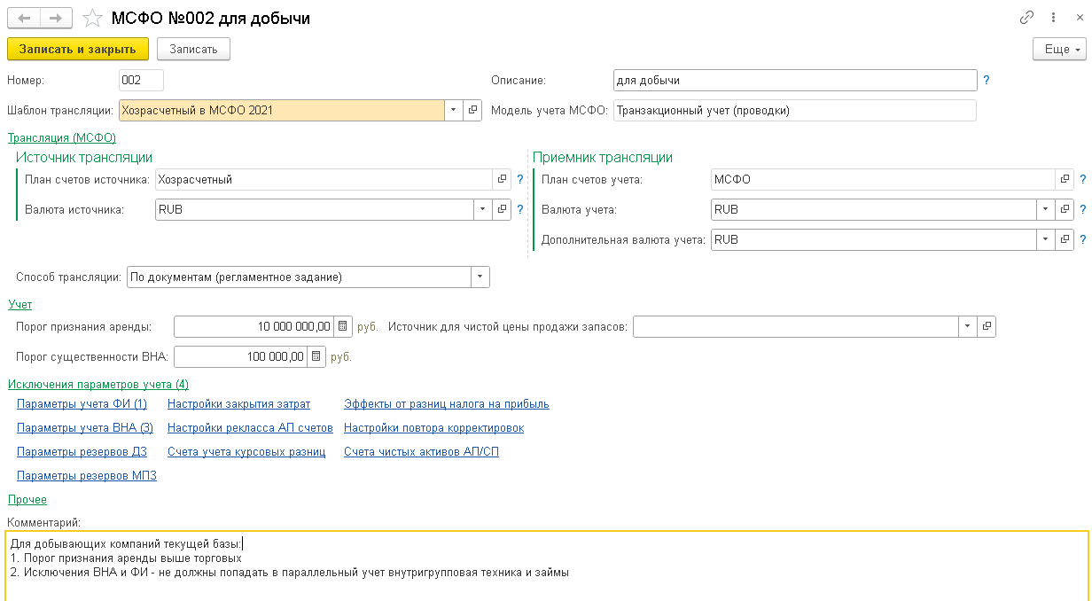
Настройка учетной политики по МСФО
Notes:
Настройка учетной политики в системе.
Учетная политика может устанавливаться одна для нескольких организаций и одном или нескольким сценариям. Поэтому в ней мы не видим самой организации, сценария, и даты начала применения. Представление учетной политики формируется из наименования счета учета , порядкового номера политики и (если указано) доп. Описания. По номеру всегда однозначно можно определить политику. Основным в учетной политике является указание шаблона трансляции/трансформации. Шаблон определяет план счетов источник, план счетов учета(приемник) и направление трансляции. По направлению трансляции определяется модель учета МСФО. Указываются валюта источника(обычно это валюта регламентированного учета). Валюта учета(или функциональная валюта МСФО) (может отличаться от валюты источника). Теперь появилась возможность перевода из валюты НСБУ в валюту МСФО «налету» ,при трансляции. Можно указать доп.валюту учета (валюту предоставления отчетности вышестоящим организациям). Она моет отличаться от валюты учета. Далее указывается способ трансляции как и раньше указывалось в карточке организации. При необходимость можно указать пороговые значения в валюте учета для авто заполнения документов. Исключения на следующем слайде

Slide 5
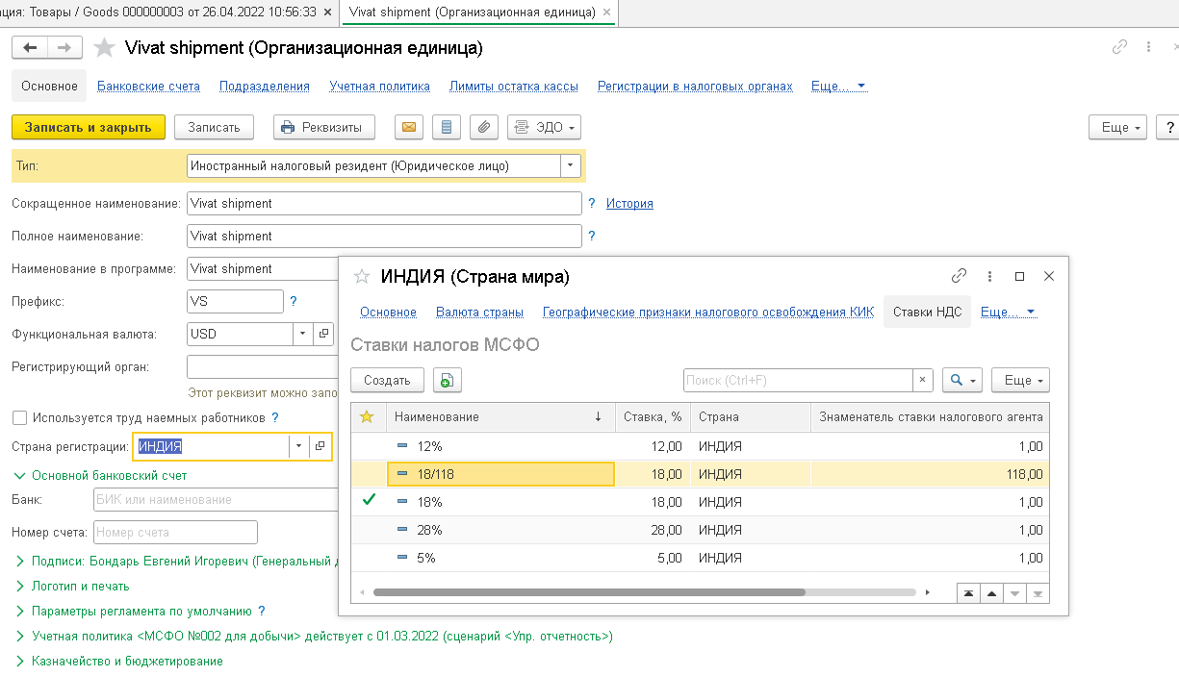
Настройка ставок НДС

Slide 6
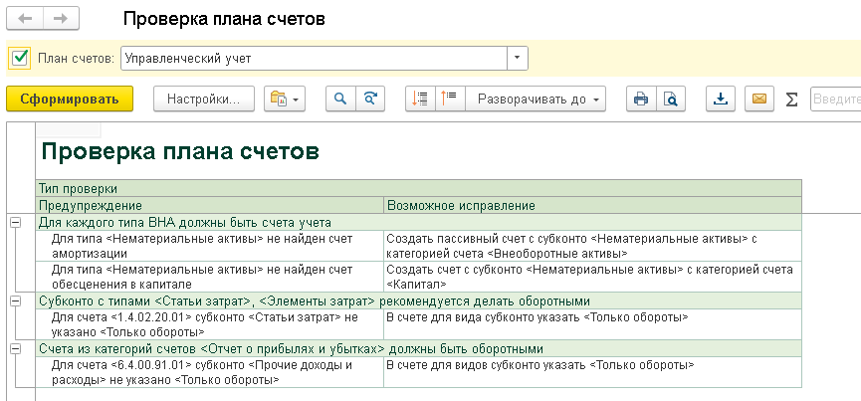
Проверка плана счетов
Notes:
Добавлена проверка плана счетов
Возможные проверки:
1. Для каждого типа ВНА должны быть счета учета
2. субконто с типами статьи затрат, элементы затрат должны быть оборотными
3. Для счетов отчета о прибылях и убытках все субконто должны быть оборотными
4. Для каждого фиксированного счета на плане счетов дб отдельный счет
5. Для необоротных счетов с субконто номенклатура, ценные бумаги должен быть указан количественный учет
Список проверок будет дополняться, мы открыты для Ваших пожеланий.

Slide 7
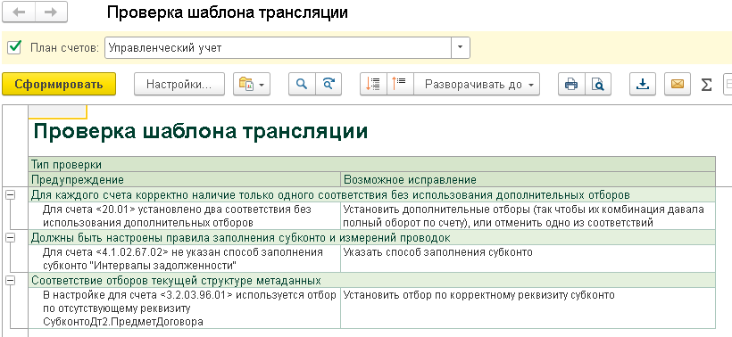
Проверка шаблона трансляции
Notes:
Проверка шаблона трансляции
Возможные проверки:
1. Для каждого счета корректно только наличие только одного соответствия без использования дополнительных отборов
2. Должны быть настроены правила заполнения субконто и измерений проводок
3. Соответствие отборов текущей структуре метаданных
Список проверок будет расширяться.

Slide 8
Выверка трансляции проводок
Полноценное рабочее место специалиста по МСФО
Два варианта выверки:
Сводная, по оборотам – позволяет провести первичный анализ корректности трансляции
По корреспонденции – детальная, определяет конкретные места расхождений

Slide 9
По оборотам

Slide 10
По корреспонденциям

Slide 11
Выверка трансляции проводок
Возможность отображения только ошибочных строк снижает объем выводимых данных и позволяет сосредоточиться на конкретных проблемах:
не указана настройка соответствия между счетами НСБУ и МСФО
есть расхождения, необходимо проанализировать причины, изменить настройки и выполнить повторную трансляцию
Существует возможность включить расширенный режим отображения данных, с выводом настроек отбора и сопоставления счетов
Это позволяет, например, понять причины расхождений из - за применения дополнительных отборов

Slide 12
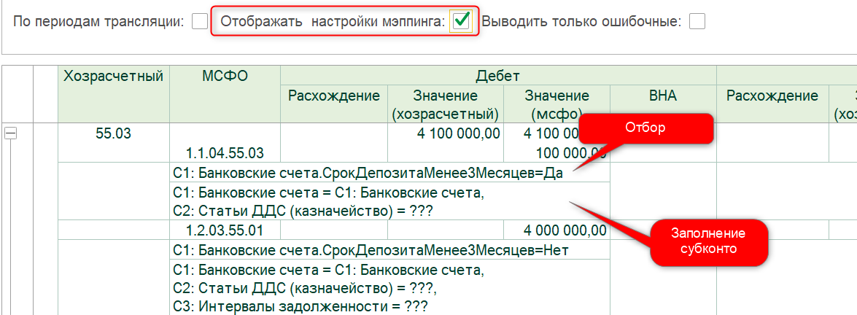
Настройка отчета

Slide 13
Корректировка настроек и перетрансляция
Возможность непосредственно из отчета точечно корректировать настройки мэппинга и выполнять трансляцию по указанным ключевым реквизитам позволяет выполнить следующий сценарий:
Создается шаблон трансляции, настроек соответствия счетов не производится
Выполняется сопоставление оборотов по счетам НСБУ и МСФО, например, в режиме выверки по оборотам
Производится настройка сопоставления счетов НСБУ, по которым существуют фактические движения, счетам МСФО
Запускается трансляция; по итогам производится повторная выверка и донастройка при необходимости

Slide 14
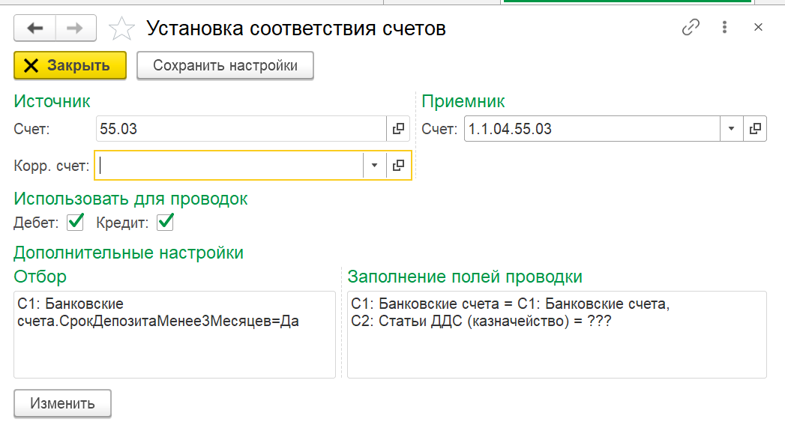
Точечная корректировка настроек при расшифровке отчета по выверке

Slide 15
Выборочная трансляция проводок
Возможность выполнить повторную трансляцию с отбором по счетам или корреспонденции позволяет не выполнять каждый раз полную трансляцию данных за период в ситуации
Изменения исходных данных НСБУ
Точечных изменений настроек трансляции
Тем самым существенно снижается время выполнения процесса подготовки отчетности

Slide 16
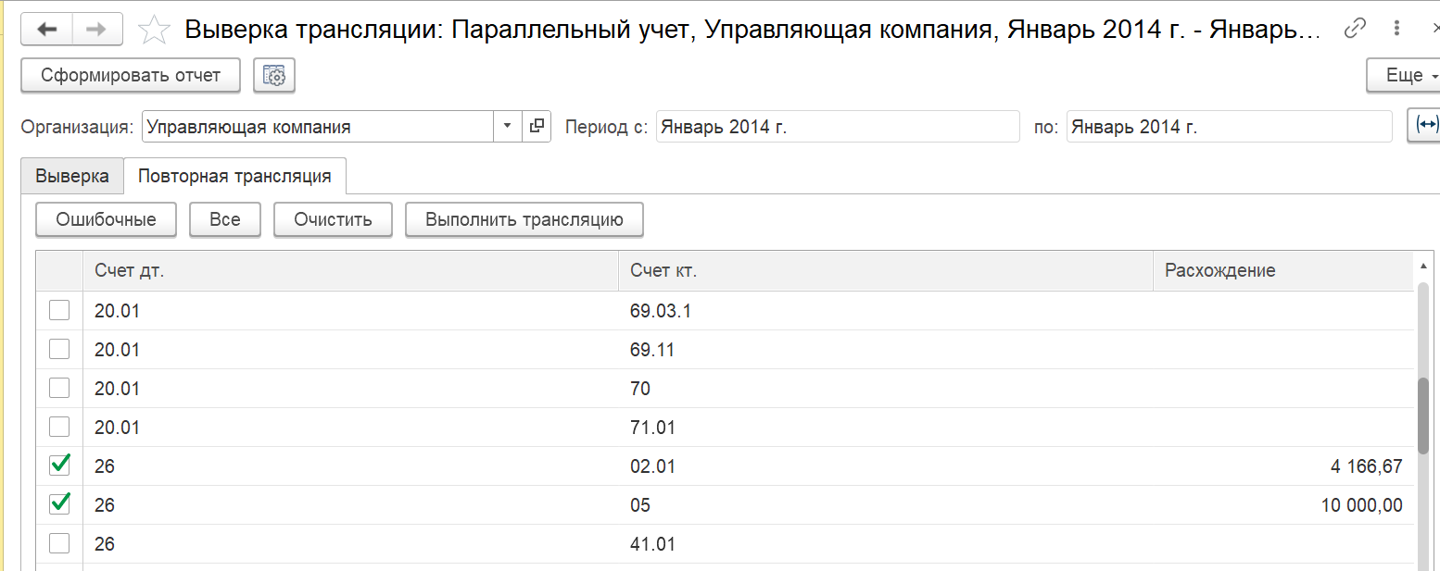
Выборочная трансляция проводок: по корреспонденции

Slide 17
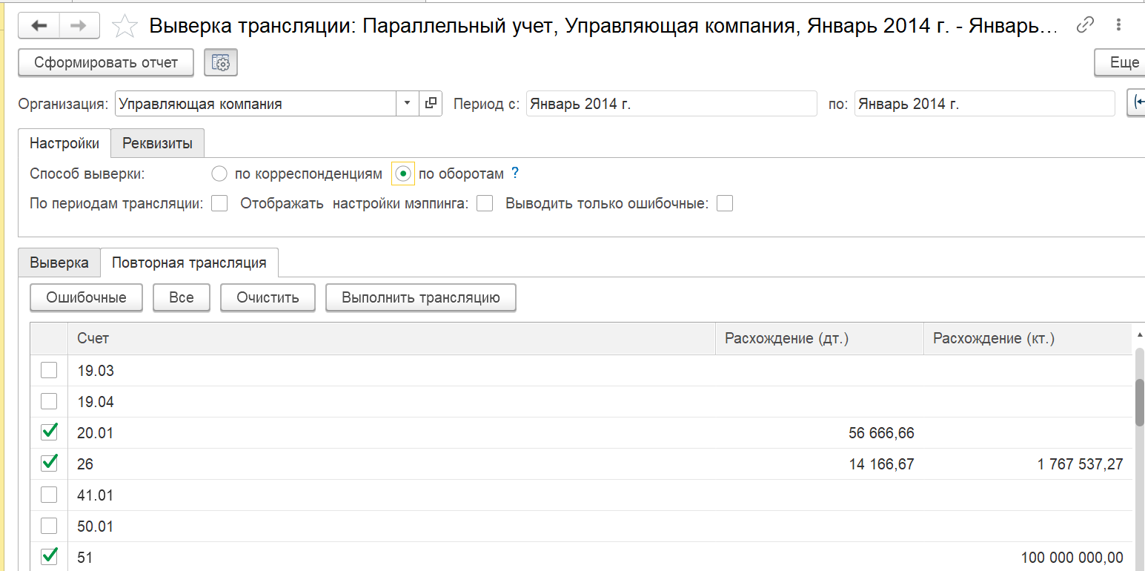
Выборочная трансляция проводок: по счетам

Slide 18
Новые документы параллельного учета по МСФО
Добавлены документы учета оборотных активов и обязательств по МСФО:
Реализация товаров и услуг, инвестиций
Приобретение товаров и услуг, инвестиций
Выплаты и поступления денежных средств МСФО (в т.ч. загрузка выписок в формате ISO 20022)
Счет-фактура выданный МСФО
Счет-фактура полученный МСФО
В документы учета МСФО добавлены:
Ставки НДС в зависимости от юрисдикции организации
Использование курсов валют юрисдикций
Функционал документов позволяет вести:
Учет различных активов (товары, работы, услуги, инвестиции и т.д.)
Выписывать счета-фактуры на основе поступлений, реализаций и оплат
Валютный учет
Количественный учет
Учет НДС
Учет авансов и их погашения

Slide 19
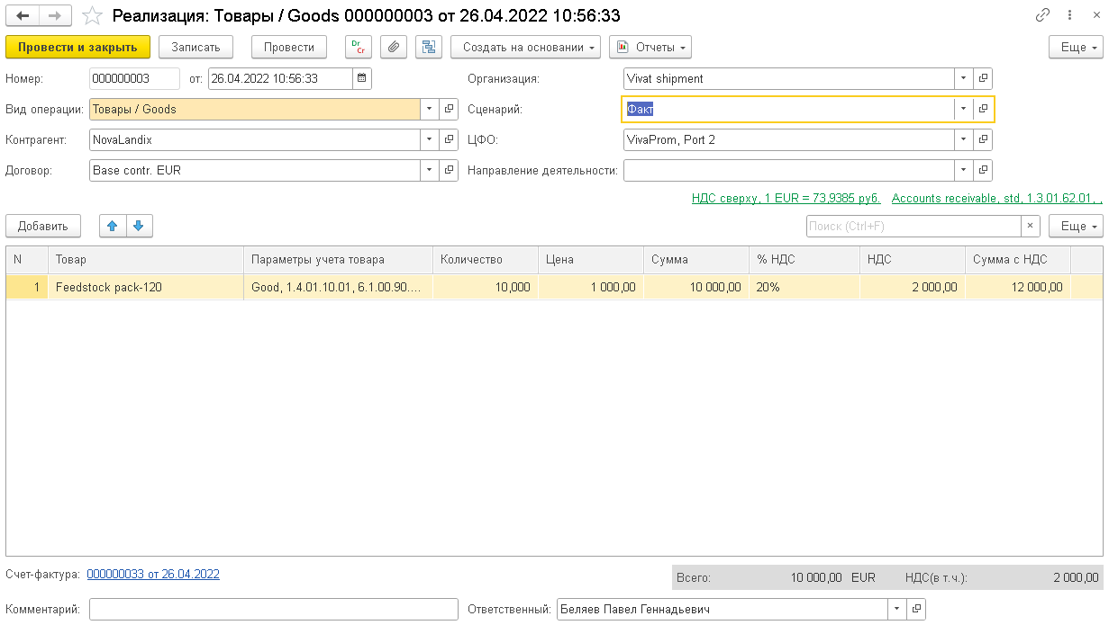
Пример: Реализация товаров

Slide 20
Доработан документ «Переоценка валютных активов и обязательств»
Переоценка в функциональной валюте (если отличается от валюты НСБУ)
Добавлена переоценка остатков монетарных невалютных счетов по курсу на конец периода
Добавлена переоценка списаний немонетарных счетов по исторической стоимости
для количественных - по доле списания количества в МСФО
для неколичественных – по доле списания сумм в НСБУ
*Доля списания = списания периода / (начальный остаток + поступления периода)
Переоценка в валюте представления (если отличается от функциональной валюты)
Добавлена переоценка остатков балансовых счетов по курсу на конец периода из функциональной валюты(через счет трансляционного резерва)
Notes:
Переоценка в функциональной валюте (при ее отличии от валюты НСБУ)
Добавлена переоценка остатков монетарных невалютных счетов по курсу на конец периода
Добавлена переоценка списаний немонетарных счетов по исторической стоимости
для количественных - по доле списания количества в МСФО
для неколичественных – по доле списания сумм в НСБУ
*Доля списания = списания периода / (начальный остаток + поступления периода)
Переоценка в валюте представления (при ее отличии от функциональной валюты)
Добавлена переоценка в валюте представления по курсу на конец периода из функциональной валюты для остатков счетов баланса (через счет трансляционного резерва)
Доля списания активного немонетарных неколичесвенного счета: нсбуКО / (нсбуСНД+нсбуДО)

Slide 21
Сверка и элиминация ВГО
Сверка по проводкам:
Поддержка сверки инвестиций/учредителей в РСБУ
Элиминация по проводкам:
Элиминация ВНА по проводкам (в том числе сообщенные корректировки по первоначальной стоимости и накопленной амортизации с помощью «закрытия счетов запасов, ВНА и затрат»)
Сверка по показателям:
Новое рабочее место позволяет выводить дополнительные реквизиты аналитик сверки, применять условное оформление сверяемых данных и расшифровывать их до экземпляров отчетов
Реализована онлайн сверка ВГО по данным экземпляров отчетов без промежуточных расчетов, что повышает оперативность сверки ВГО
Упрощена настройка оповещений о расхождениях
Улучшены отчеты «Шахматная ведомость ВГО» и «Акт сверки ВГО»
Notes:
(например добавились группировки по реквизитам аналитик, под-периодам, показателям экземпляров)

Slide 22
Общие инструменты
Добавлена загрузка табличных частей документов МСФО из таблицы MS Excel
Добавлена возможность вложений файлов во все документы МСФО
Для документов МСФО добавлена ручная корректировка движений

Slide 23
СПАСИБО ЗА ВНИМАНИЕ
Новое в 1С: Управление холдингом 3.2

